Slide 1

Laboratorio
12-11-2024
Informatica A
Ingegneria Fisica

Slide 2
Operatori
Condizionali

Slide 3
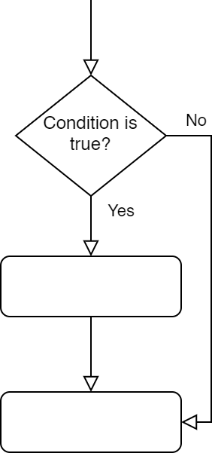
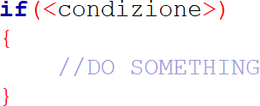
Recap (1)
L’operatore condizionale if permette di eseguire un blocco di codice solo se una certa condizione è vera.
Per utilizzare condizioni più complesse, ci affidiamo agli operatori logici e relazionali, che ritornano un valore di verità {0, 1}.
==
!=
uguale a
diverso da
maggiore di
minore di
maggiore o uguale a
minore o uguale a
AND logico
OR logico
NOT logico
&&
||
!
>
<
>=
<=

Slide 4
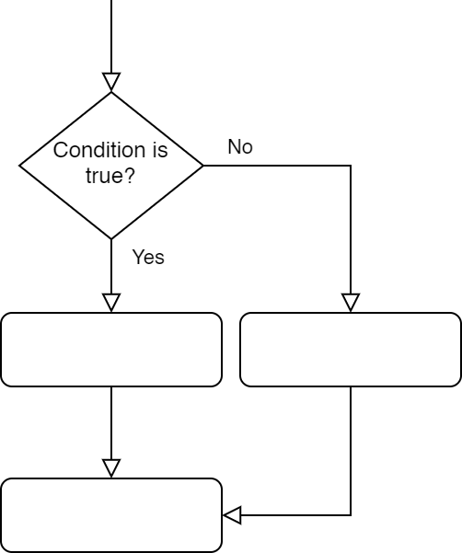
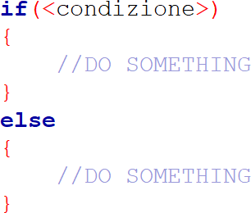
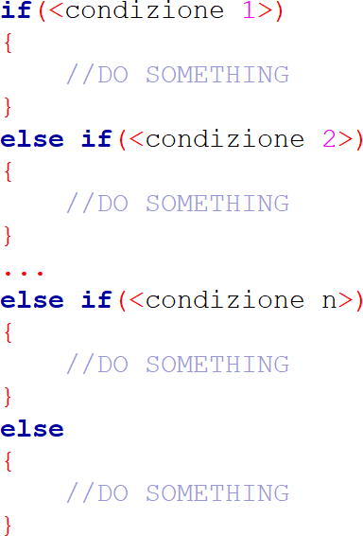
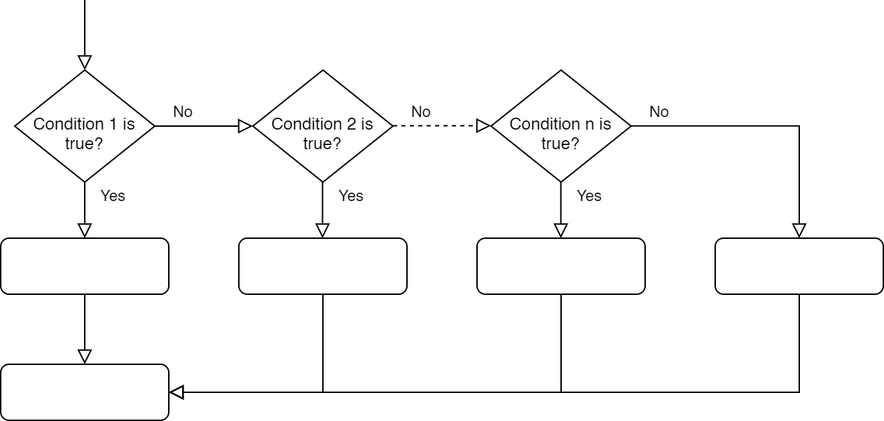
Recap (2)
Solo un ramo in una catena di if, else if, else può essere eseguito. Anche se più condizioni sono verificate, solo il ramo corrispondente alla prima condizione vera sarà eseguito.
L’operatore if può essere esteso per comprendere vari rami del flusso di esecuzione, condizionatamente a più di una condizione.

Slide 5
Esercizio 1
Scrivere un programma che chiede che all’utente due numeri interi, e che stampa il più grande tra i due.

Slide 6
Esercizio 2
Scrivere un programma che chiede in input due numeri interi positivi e stabilisce se sono oppure no uno il multiplo dell'altro.

Slide 7
Esercizio 3
Scrivere un programma che presi in input due numeri interi positivi o nulli indica all'utente se il loro rapporto è maggiore, minore o uguale a 1.
CHALLENGE: risolvere senza far calcolare al programma il rapporto tra i numeri.

Slide 8
Esercizio 4
Scrivere un programma che chiede all’utente tre numeri interi, e che stampa i tre numeri in ordine decrescente.

Slide 9
Esercizio 5
Scrivere un programma che richiede in input la lunghezza dei tre lati di un triangolo. Verificare se i numeri inseriti posso effettivamente rappresentare i lati di un triangolo (suggerimento: cosa dice la disuguaglianza triangolare?). In caso negativo, visualizzare un messaggio di errore. In caso affermativo, stabilire se il triangolo è equilatero, isoscele o scaleno, e calcolarne il perimetro.

Slide 10
Operatori
Condizionali
Esercizi Aggiuntivi

Slide 11
Esercizio 6
Scrivere un programma che chiede in input all'utente un numero e che indica se:
Il numero è zero
Il numero è positivo
Il numero è pari
Il numero è a tre cifre
L’ultima cifra è maggiore di 5
Esercizio 7
Scrivere un programma per aiutare i furbi del cartellino.
Il programma acquisisce il numero di ore effettuate e stampa a video “Numero di ore di lavoro:” con il numero di ore eﬀettive pari a n +3. Per non farsi beccare, però, se il numero di ore è inferiore a 4, il numero viene aumentato solo del 10%
Il risultato deve essere stampato in formato orario, quindi 4,5 ore diventa 4:30

Slide 12
Esercizio 8
Scrivere un programma che, acquisitor un anno dall’utente, stabilisca se questo è bisestile.
Procedura per determinare se un anno è bisestile:
Se è divisibile per 4, vai allo step 2,altrimenti non è bisestile
Se è divisibile per 100, vai allo step 3, altrimenti è bisestile
Se è divisibile per 400, è bisestile, altrimenti non è bisestile

Slide 13
Operatori
Condizionali
Soluzioni

Slide 14
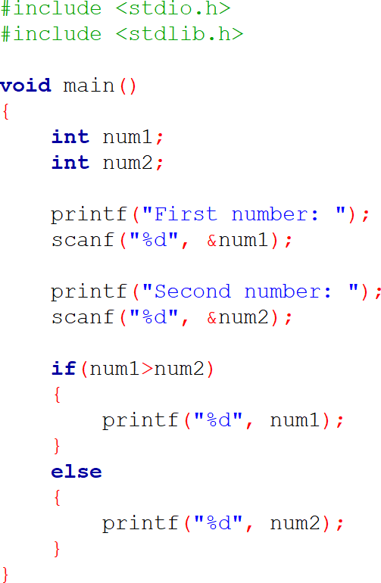
Esercizio 1 - Soluzioni
Scrivere un programma che chiede che all’utente due numeri interi, e che stampa il più grande tra i due.

Slide 15
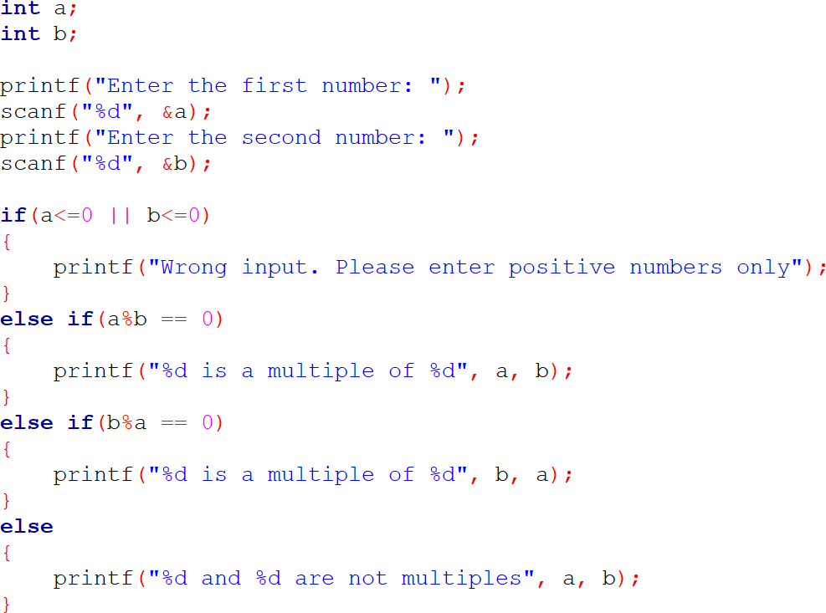
Esercizio 2 - Soluzioni
Scrivere un programma che chiede in input due numeri interi positivi e stabilisce se sono oppure no uno il multiplo dell'altro.

Slide 16
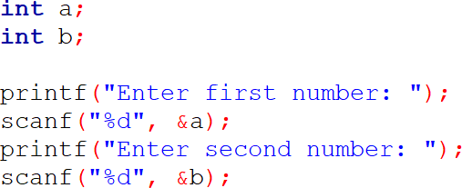
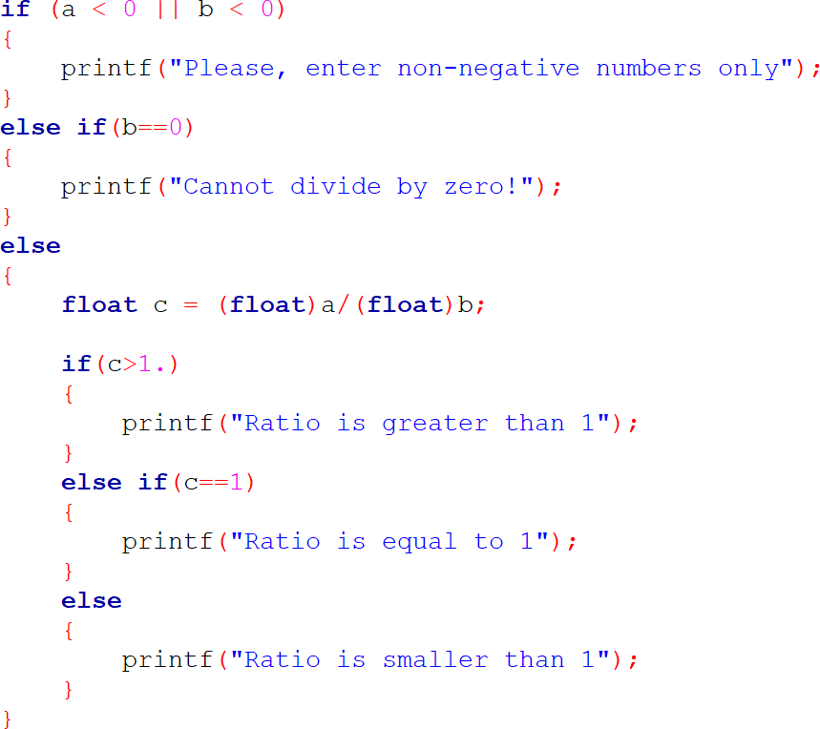
Esercizio 3 - Soluzioni
1
2
Per far si che si ottenga il rapporto come numero decimale, è necessario che le variabili vengano convertite in float, altrimenti l’operazione viene eseguita tra interi, e le parti decimali saranno troncate.

Slide 17
Esercizio 3 - Soluzioni
1
2
Per far si che si ottenga il rapporto come numero decimale, è necessario che le variabili vengano convertite in float, altrimenti l’operazione viene eseguita tra interi, e le parti decimali saranno troncate.

Slide 18
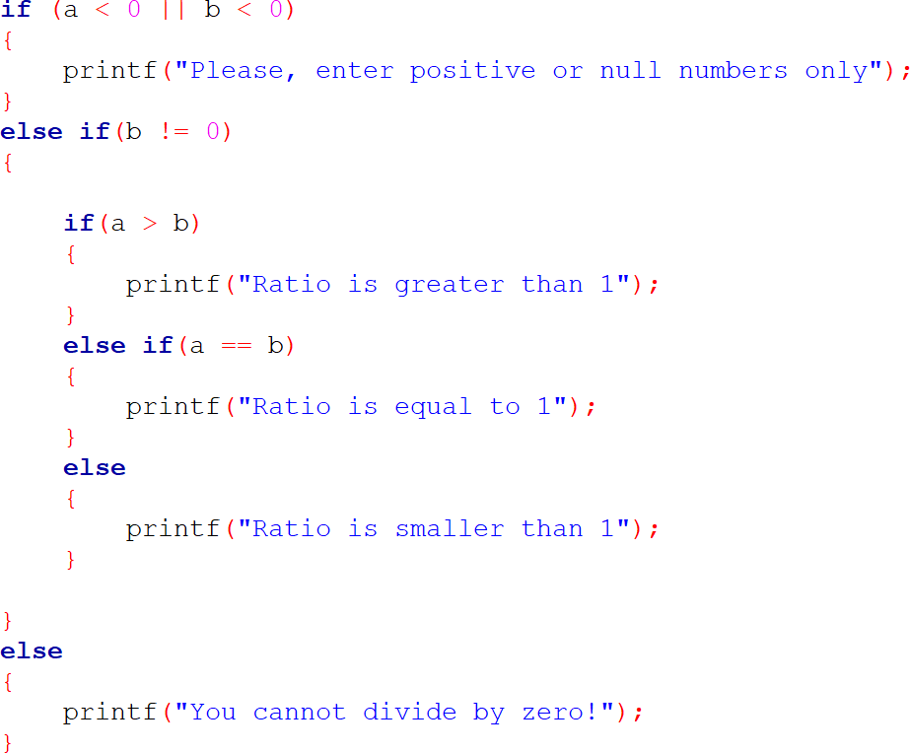
Esercizio 3 - Soluzioni (Challenge)
1
2

Slide 19
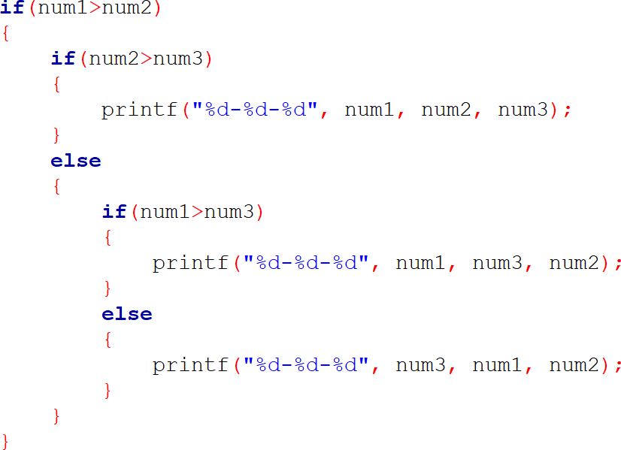
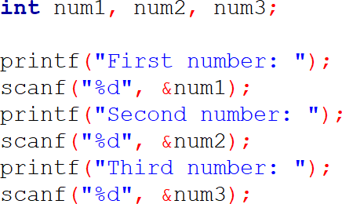
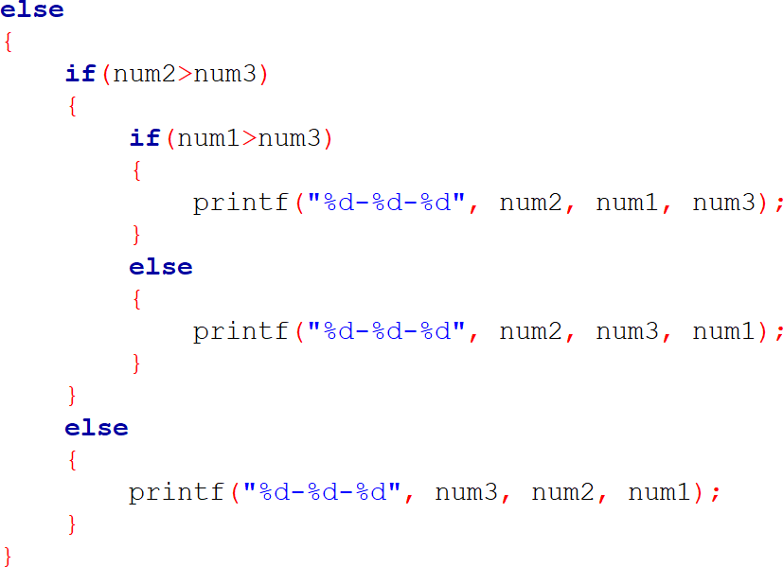
Esercizio 4 - Soluzioni
ℹ️ Più variabili dello stesso tipo possono essere dichiarate nella stessa istruzione.
2
1

Slide 20
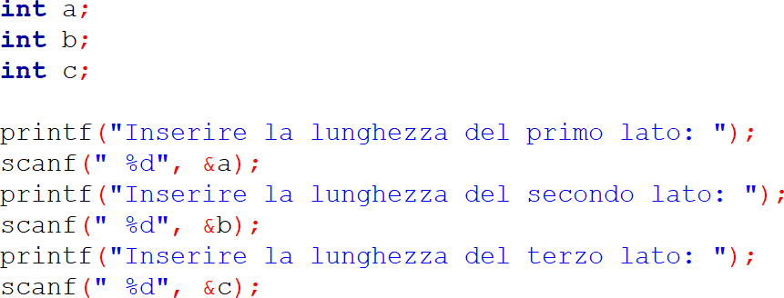
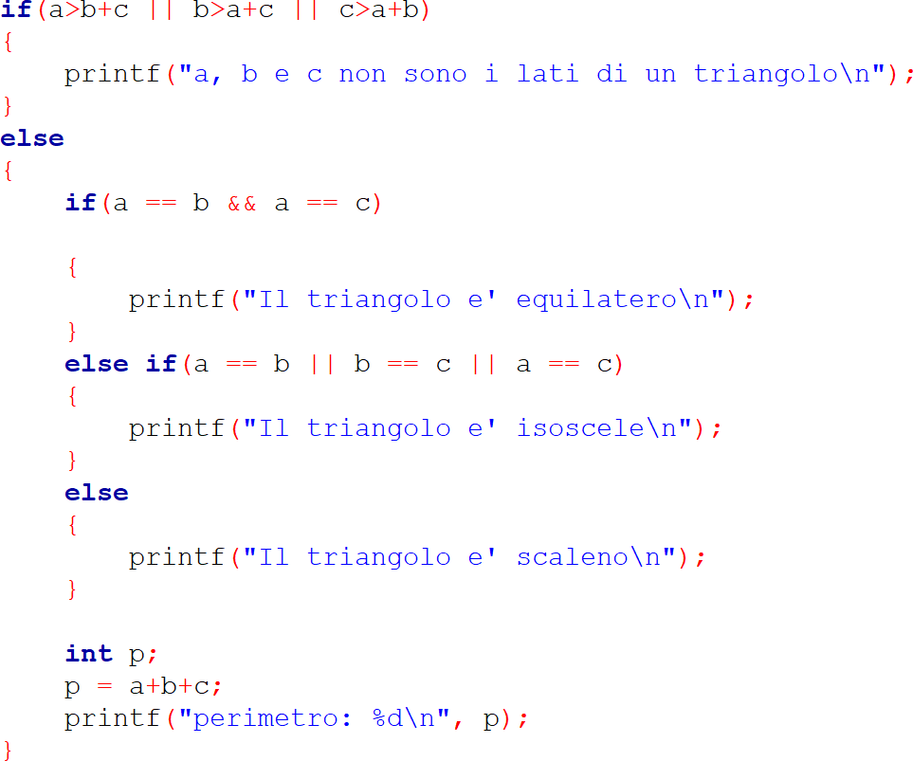
Esercizio 5 - Soluzioni
1
2

Slide 21
Cicli

Slide 22
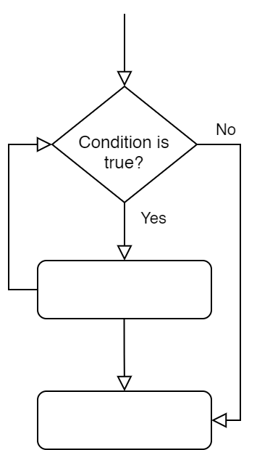
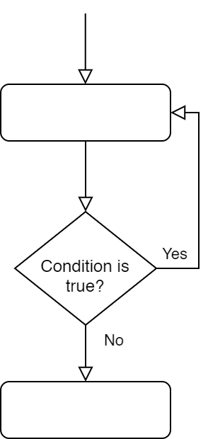
Recap (1)
Molte volte è richiesto ripetere le stesse operazioni (o gruppo di operazioni) per più volte.
I cicli ci permettono di ripetere tutte le istruzioni all’interno di un blocco di codice.
1
Nei cicli di tipo while la condizione viene controllata prima di eseguire le istruzioni del blocco. Le istruzioni potrebbero non essere mai
eseguite
2
Nei cicli di tipo do-while la condizione viene controllata dopo aver eseguito le istruzioni del blocco.
Le istruzioni vengono quindi eseguite almeno una volta
1
2

Slide 23
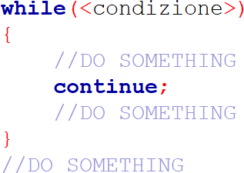
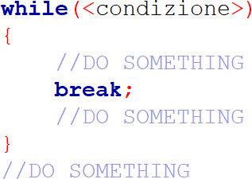
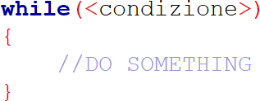
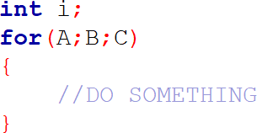
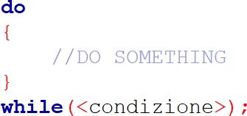
Recap (2)
ℹ️ Alcune parole chiave ci permettono di influenzare il flusso di esecuzione all’interno dei cicli.
break
termina l’esecuzione del ciclo istantaneamente e salta all’istruzione dopo il ciclo.
continue
termina l’iterazione corrente del ciclo e salta alla prima istruzione del ciclo (che per i cicli di tipo while è il controllo della condizione).
Ciclo while
Il ciclo while permette di eseguire un blocco di istruzioni finché una determinata condizione è vera.
Ciclo for
Il ciclo for è un ciclo di tipo while, quindi la condizione viene verificata prima di eseguire le istruzioni del blocco.
Ciclo do-while
Il ciclo do-while permette di eseguire un blocco di istruzioni finché una determinata condizione è vera.

Slide 24
Esercizio 9
Scrivere un programma che chiede all’utente un numero intero e che stampa tutti i numeri positivi minori o uguali al numero dato.

Slide 25
Esercizio 10
Scrivere un programma che chiede all’utente un numero intero e che stampa la somma di tutti i numeri interi positivi minori o uguali al numero dato.

Slide 26
Esercizio 11
Scrivere un programma che stampi a schermo un triangolo rettangolo composto da asterischi, di altezza definita dall’utente mediante un numero intero
.

Slide 27
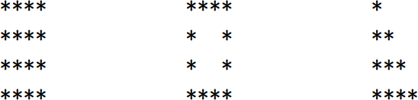
Esercizio 11 Pro
Estendere il programma dell’es. 4 per poter disegnare anche un rettangolo ed il perimetro di un rettangolo. Permettere di scegliere all’utente la forma desiderata.

Slide 28
Esercizio 12
Scrivere un programma che chiede in input un numero e stampa tutte le potenze di 2 minori o uguali del numero dato.
CHALLENGE: fare due versioni, una con
un ciclo for e una con un ciclo while.

Slide 29
Esercizio 13
Scrivere un programma che chiede all’utente un numero e che accetta solo un numero pari

Slide 30
Cicli
Esercizi Aggiuntivi

Slide 31
Esercizio 14
Scrivere un programma che chiede
all’utente due numeri n, k e che calcola
𝑛^{𝑘}.
Esercizio 15
Scrivere un programma che chiede all’utente un numero e che stabilisce se questo è primo.

Slide 32
Cicli
Soluzioni

Slide 33
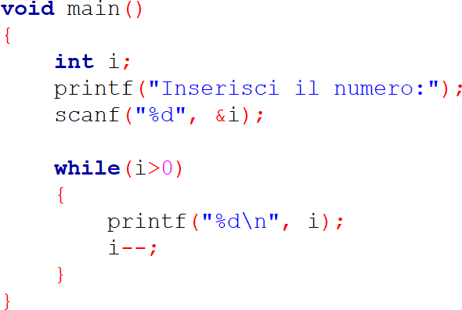
Esercizio 9
Scrivere un programma che chiede all’utente un numero intero e che stampa tutti i numeri positivi minori o uguali al numero dato.

Slide 34
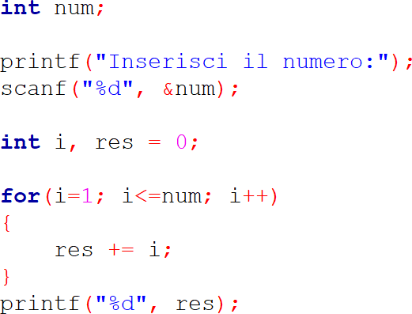
Esercizio 10
Scrivere un programma che chiede all’utente un numero intero e che stampa la somma di tutti i numeri interi positivi minori o uguali al numero dato.

Slide 35
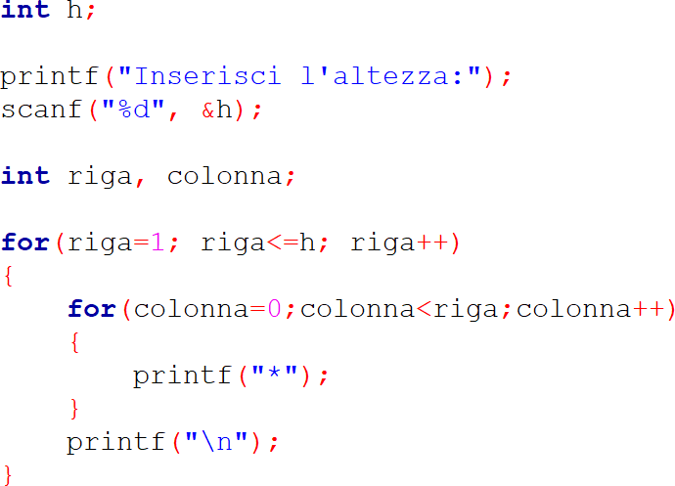
Esercizio 11
Scrivere un programma che stampi a schermo un triangolo rettangolo composto da asterischi, di altezza definita dall’utente mediante un numero intero
.

Slide 36
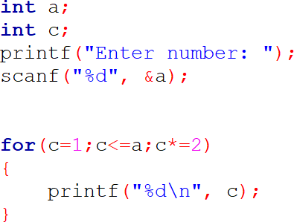
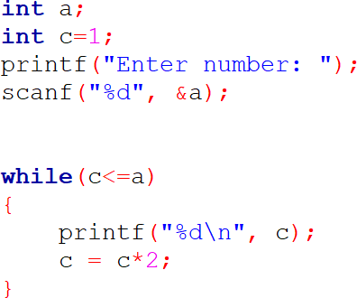
Esercizio 12
Scrivere un programma che chiede in input un numero e stampa tutte le potenze di 2 minori o uguali del numero dato.
CHALLENGE: fare due versioni, una conun ciclo for e una con un ciclo while.

Slide 37
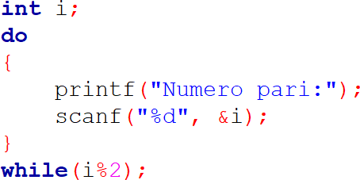
Esercizio 13
Scrivere un programma che chiede all’utente un numero e che accetta solo un numero pari

Slide 38
Vettori, stringhe e Matrici

Slide 39
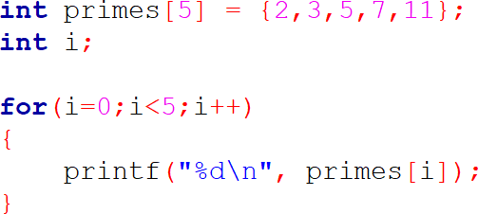
Recap (1)
Un insieme di variabili ordinate
I vettori (array) sono variabili che al loro interno contengono più celle di un certo tipo.
Accedere alle celle
Le varie celle sono identificate dalla loro posizione all’interno del vettore
⚠️ Attenzione, la prima cella si trova in posizione 0 (si dice che gli array in C sono zero-based). Non sarà lo stesso in MATLAB.
L’ultima posizione di un vettore è dunque quella in posizione n-1, dove n è la dimensione del vettore.

Slide 40
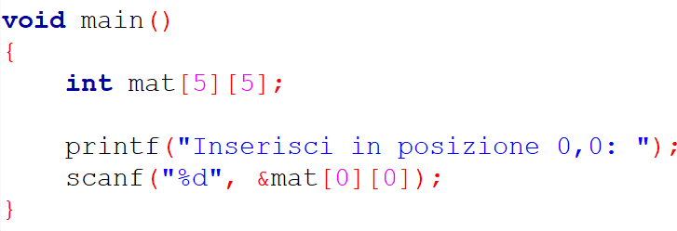

Recap (2)
Vettori di vettori
Le matrici, come i vettori, contengono un insieme di variabili dello stesso tipo. A differenza di questi, le celle nelle matrici sono identificate da due indici anziché uno solo.
Vettori di caratteri
Le stringhe in C son definit come vettori di caratteri. Ogni cella del vettore contiene un carattere della stringa.
Poiché non possiamo sapere a priori quanto sia lunga una stringa, il carattere terminatore ’\0’ viene utilizzato per indicarne il termine.
La stringa ‘ciao’ ha bisogno di un array di almeno 5 caratteri per poter essere salvata.

Slide 41
Esercizio 16
Scrivere un programma che chiede all’utente cinque numeri interi e che li stampa in ordine inverso.

Slide 42
Esercizio 17
Scrivere un programma che chiede all’utente cinque numeri interi tra 0 e 100 e che ne stampa il massimo, il minimo e la media.

Slide 43
Esercizio 18
Scrivere un programma che chiede all’utente cinque numeri interi positivi e che li stampa in ordine decrescente.

Slide 44
Esercizio 19
Scrivere un programma che data la stringa «stampami», salvata in un vettore di 100 caratteri, la stampi carattere per carattere.
(Suggerimento: usare la funzione strlen)
ℹ️ La funzione strlen nella libreria string.h ritorna la lunghezza della stringa data.

Slide 45
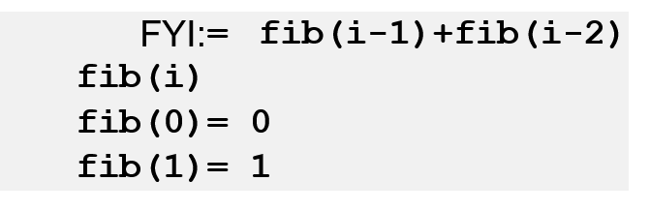
Esercizio 20
Scrivere un programma che chiede ripetutamente un numero n. Se questo è pari, il programma stampa i primi n valori della sequenza di fibonacci. Se invece n è dispari o 0, il programma si arresta. Con:
Cosa succede se n è negativo? Cambia qualcosa se è pari o dispari?

Slide 46
Esercizio 21
Scrivere un programma che, data una matrice 8 × 8 rappresentante una scacchiera sulla quale sono presenti un Re ed una Regina, stampi «sì» se la Regina può mangiare il Re, «no» altrimenti.
SUGGERIMENTO: potete indicare il Re con un 1 e la Regina con un 2, mentre lo 0 può indicare le caselle vuote.

Slide 47
Vettori, stringhe e Matrici
Esercizi Aggiuntivi

Slide 48





Esercizio 22
Scrivere un programma che, data una stringa ed un numero intero, codifichi la stringa secondo il cifrario di Cesare.
Suggerimento: fare uno shift sull’alfabeto di ogni lettera di tanti posti quanti indica il numero (la chiave).
Esercizio 23
Scrivere un programma che, date due stringhe, codifichi la prima utilizzando il cifrario “snake cypher” con la seconda come chiave.
Chiave
Testo

Slide 49
Vettori, stringhe e Matrici
Soluzioni

Slide 50
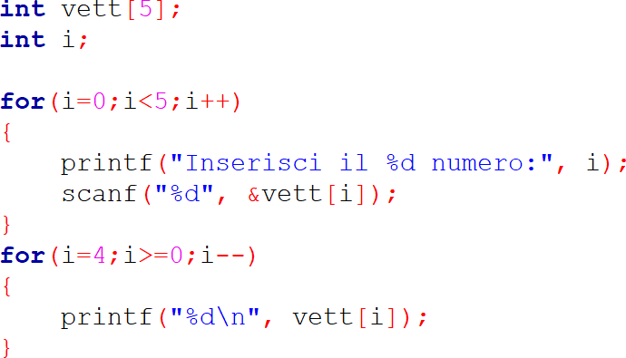
Esercizio 16
Scrivere un programma che chiede all’utente cinque numeri interi e che li stampa in ordine inverso.

Slide 51
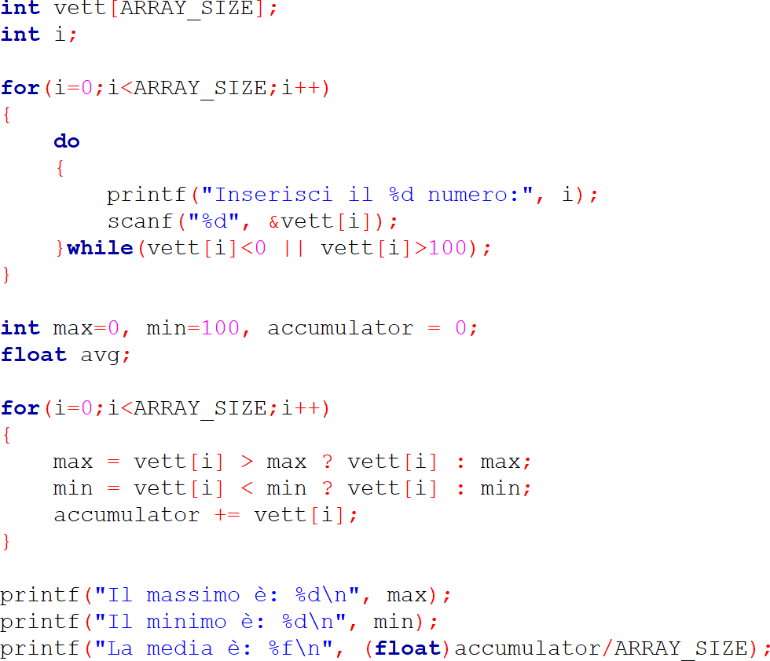
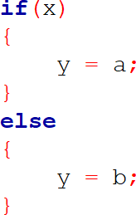
Esercizio 17
Scrivere un programma che chiede all’utente cinque numeri interi tra 0 e 100 e che ne stampa il massimo, il minimo e la media.
ℹ️ L’operatore ternario ?: permette di
comprimere la sintassi di un if-else

Slide 52
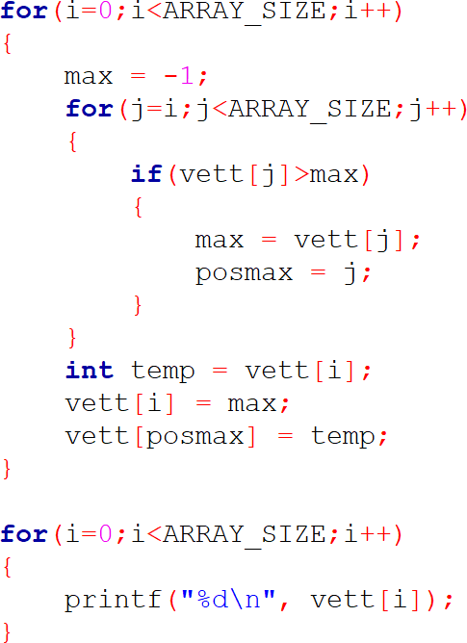
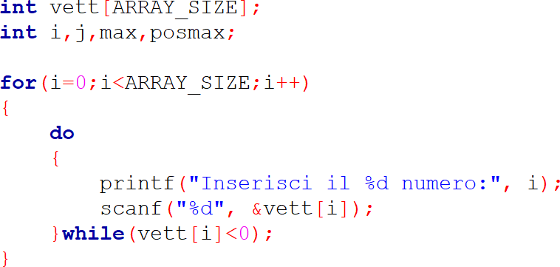
Esercizio 18
Scrivere un programma che chiede all’utente cinque numeri interi positivi e che li stampa in ordine decrescente.
1
2

Slide 53
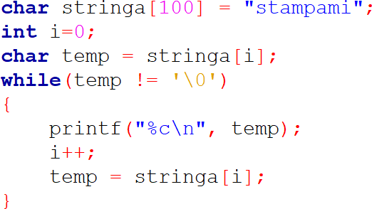
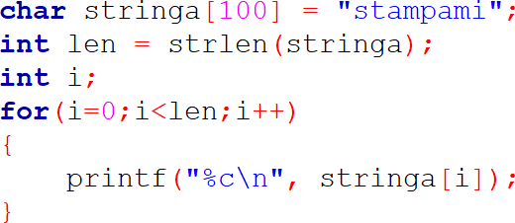
Esercizio 19
Scrivere un programma che data la stringa «stampami», salvata in un vettore di 100 caratteri, la stampi carattere per carattere.
(Suggerimento: usare la funzione strlen)
ℹ️ La funzione strlen nella libreria string.h ritorna la lunghezza della stringa data.
•••

Slide 54
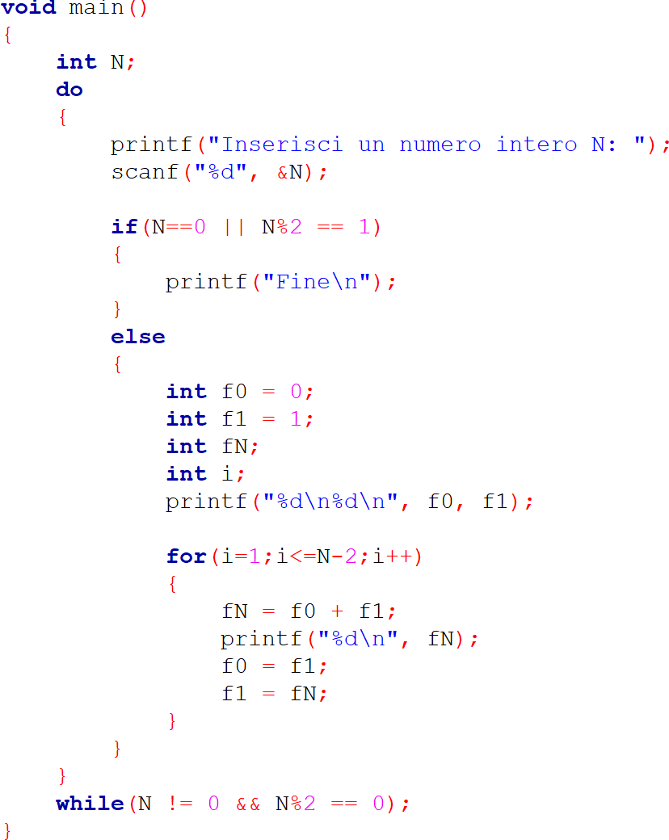
Esercizio 20
Scrivere un programma che chiede ripetutamente un numero n. Se questo è pari, il programma stampa i primi n valori della sequenza di fibonacci. Se invece n è dispari o 0, il programma si arresta. Con:
Cosa succede se n è negativo? Cambia qualcosa se è pari o dispari?

Slide 55
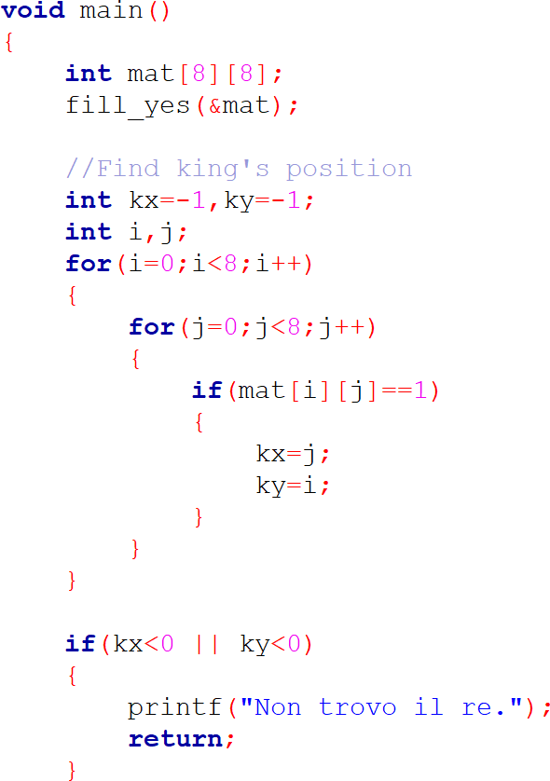
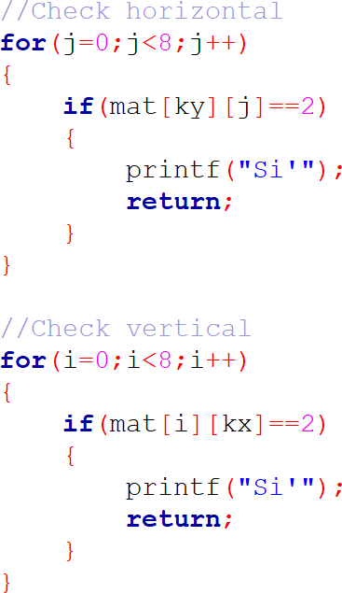
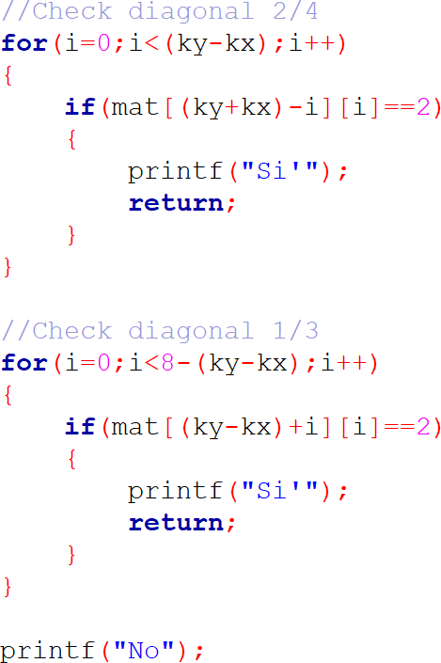
Esercizio 21
1
2
3

